Slide 1
Тестування простого предмету

Slide 2
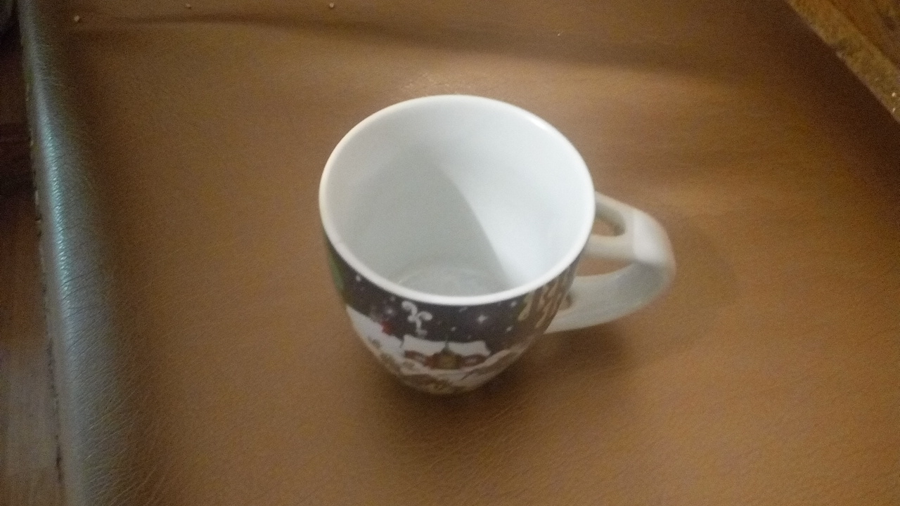
В якості предмету було обрано чашку

Slide 3
Загальний хід проведення тестування
Оскільки до чашки немає ніякої документації ми перевірим чашку на можливість виконання нею стандартних функцій.
Також виконаєм перевірку на якість виробу, зручність використання, оцінимо зовнішній вид та проведем невеликий стрес-тест.

Slide 4
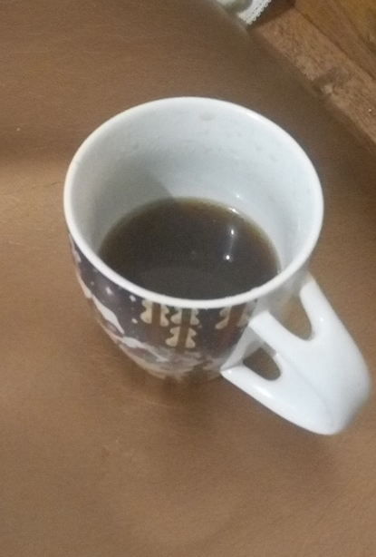
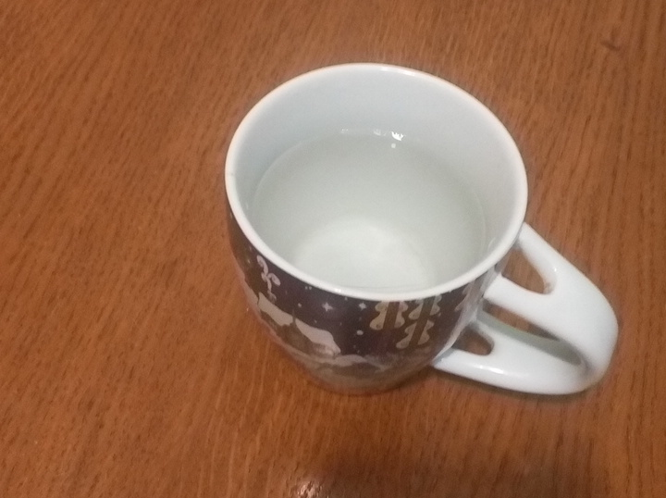
1.Чашка була заповнена холодною водою та кипятком. Вона витримала максимальну температуру води, цим самим виконавши першу функцію. Місткість чашки склала 320 мл..
Перевіримо чи виконує чашка наступні функції:
Можливість містити напої
Можливість пити з неї.
Можливість переносити напої
Можливість підігрівати напої в мікрохвильовій печі

Slide 5
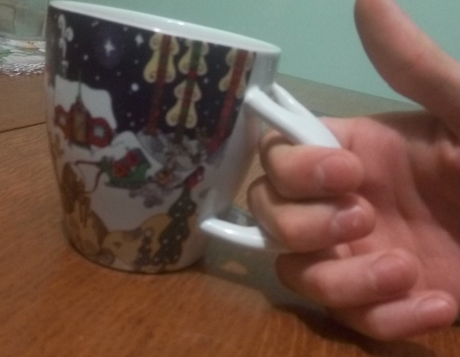
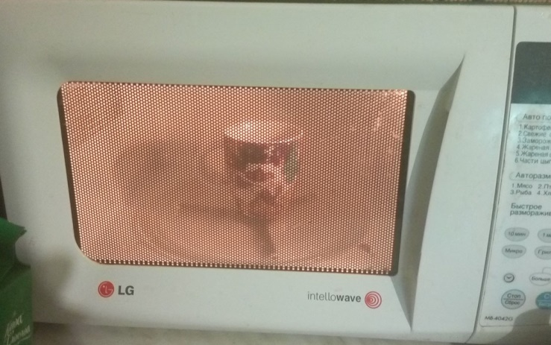
2.Чашка має вушко, тому ми легко можемо переносити напої (навіть гарячі).
Щоб перевірити можливісь падігрівання напоїв в мікрохвильовій печі ставим чашку в неї і вмикаєм на повну потужність.
Даний тест чашка пройшла, пошкодженнь на ній немає .

Slide 6
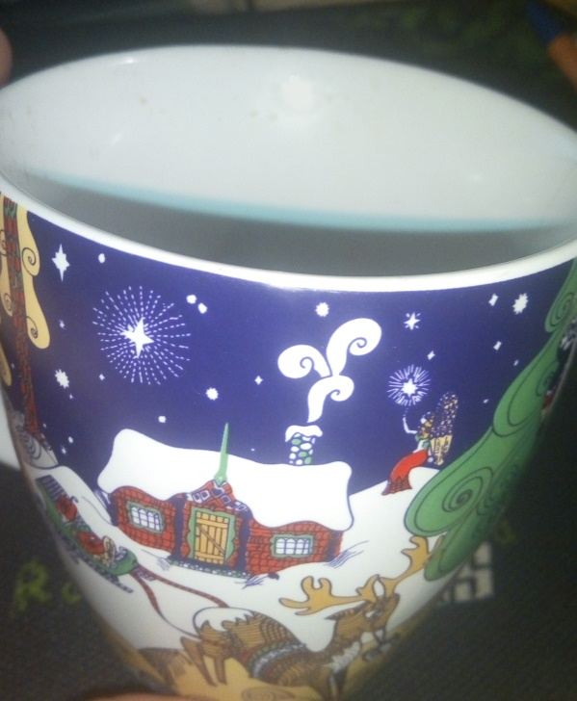
Перевірка якості виробу(quality estimation)
На чашці немає царапин, нерівностей, гострих кутів і інших заводських браків.
Рисунок нанесений чітко до найдрібніших деталей, кольори виглядають яскраво і натурально

Slide 7
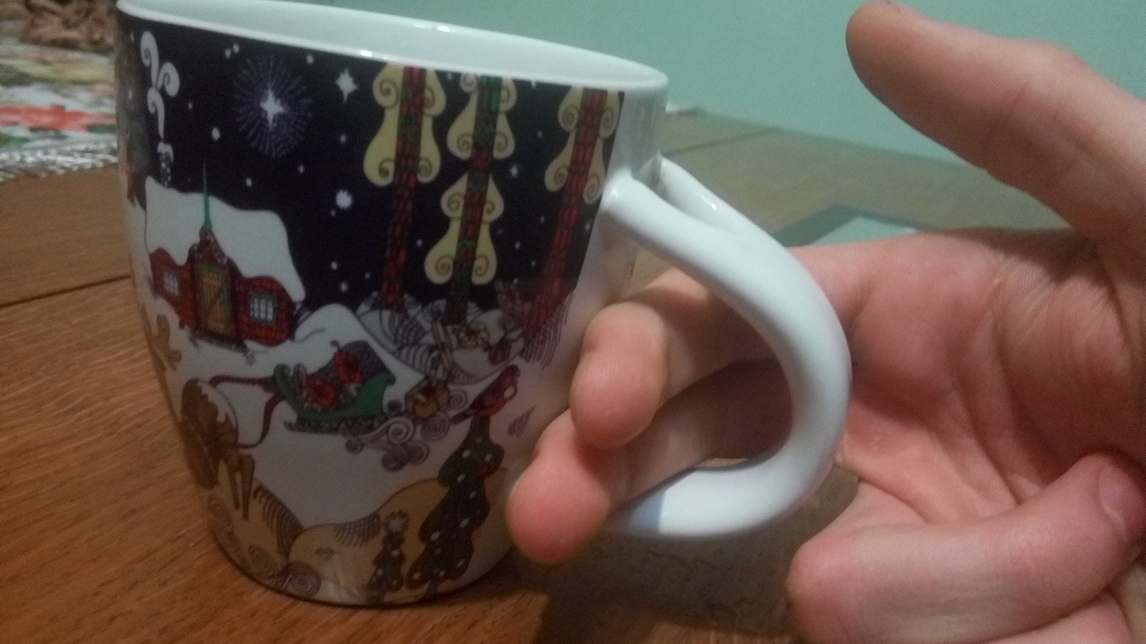
Зруічність використання(usability testing)
З чашки зручно пити, проте тримати її не дуже зручно через маленький розмір вушка(див рисунок)
Також у чашки висока теплоровідність тому треба бути обережним щоб не обпектись.

Slide 8
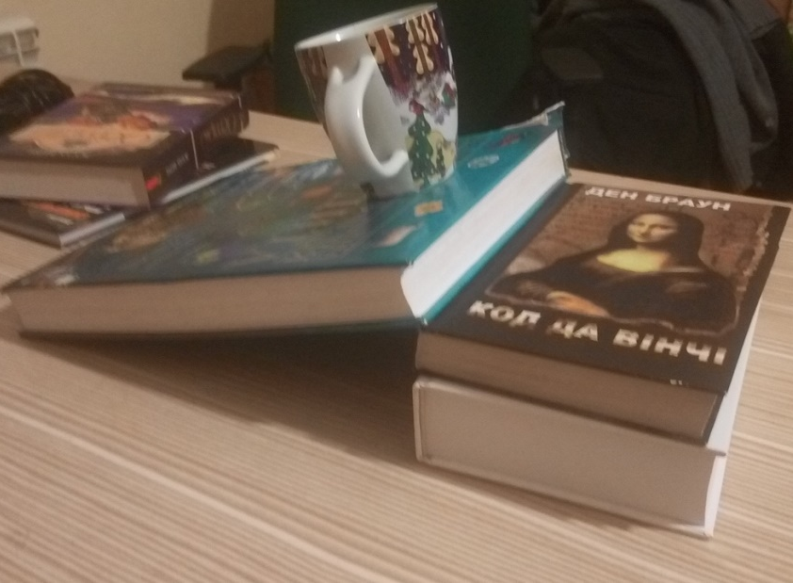
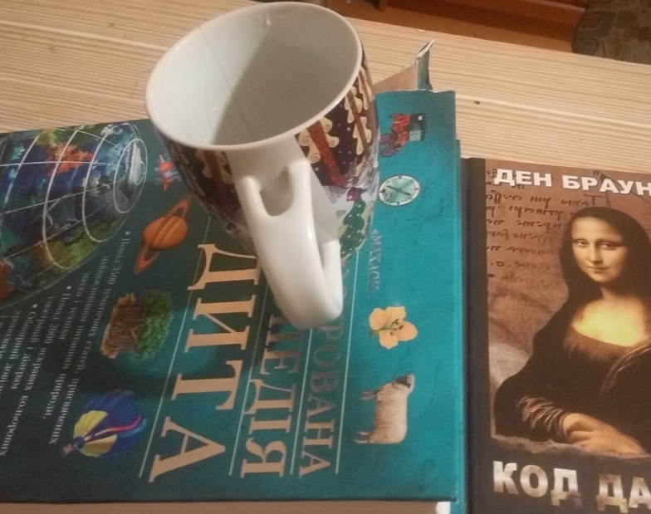
Стресс-тест
Також було проведено на стійкість чашки напохилій поверхні:
На фото зображний максимальний кут нахилу при якому чашка не сковзає(приблизно 20^{о})

Slide 9
Висновок
• Чашка виконує всі покладені на неї функції.
• Є не дуже зручною у використанні
• Якість виробу ідеальна
• Є безпечною у використанні

Slide 10
Кінець.

